Slide 1


Datan jakamisen sääntökirjat ja sopimusehdot
Olli Pitkänen

Slide 2
Erilliset tietojärjestelmät
Perinteisesti organisaatioilla on runsaasti erillisiä tietojärjestelmiä
Datan hyödyntäminen ja data-analyysi mahdollista siilon sisällä, mutta hankalaa niiden välillä ➔ rajoittaa datan hyödynnettävyyttä ja arvoa
HRM
SCM
CRM
PDM
ERP

Slide 3
Data Lake - keskitetty tietovarasto
Organisaation keskitetty tietovarasto mahdollistaa laajemman datan hyödyntämisen.
Datawarehouse
Data Lake
Data Hub
enemmän arvoa datasta
HRM
SCM
CRM
PDM
ERP

Slide 4
Yritysverkoston yhteinen tietovarasto
Data Lake
Paljon dataa,
PALJON
enemmän arvoa datasta
tai edes rajoitetumpaa jakamista
Data Lake
Data Lake
Data Lake
HRM
CRM
SCM
HRM
SCM
HRM
CRM
SCM
ERP
PDM
CRM
PDM
ERP
PDM
ERP

Slide 5
Miksi yhteiset tietovarastot vielä harvinaisia?
Tekniset haasteet
  Ratkaistavissa
Riski menettää arvokas data / liikesalaisuudet
  Menettää kontrollin
Riski loukata muiden oikeuksia dataan
Yrityksillä ei ole ymmärrystä liiketoimintamalleista ja –mahdollisuuksista
Puuttuu luottamusta kumppaneihin
Parempi olla hyötymättä datan arvosta kuin ottaa oikeudellisia ja liiketoiminnallisia riskejä?
Tarvitaan pelisäännöt, Rule Book!
Notes:
Petri Malmelin:
EDW (tai siis data-lake) hankkeissa on seuraavia haasteita jo yhden yrityksen sisällä:
datan laatu (dataa puuttuu, data vanhentuu, dataa on kirjattu väärin, eri organisaatiot ymmärtävät datan merkityksen eri tavalla ja siksi käyttävät dataa eri tavalla omissa työvaiheissaan ....)
datamallien yhteensopivuus (eri lähdejärjestelmissä on eri mallit / poikkeavat data-avaimet - ja näiden yhteensovittaminen on vaikeaa EDW /data lakes työssä)
data-stewardshipin puuttuminen. Data on valtaa, ja siksi jokin funktio, tai jokin henkilö joka 'omistaa' yritykselle tärkeän tietopurkin, saattaa suojella omaa arvoaan sillä että ei anna (kaikkea) dataa käyttöön oman yrityksensä sisällä. Tämän voi arvioida olevan vielä haastavampaa eri yritysten välillä.
IT spagetti: monissa yrityksissä IT ja prosessiympäristö on sattumien ja ajautumien summa. Näissä yrityksissä käytetään suhteellisen paljon rahaa 'vain ylläpitämään spagettia hengissä'. EDW / data lake vaatii hyvän suunnitelman, vahvan sponsorin ja selkeän investointipäätöksen: pitää siis kertaalleen investoida isosti, jotta päästään 'spagetista' 'lasagneen' - ja sen jälkeen data on hyödynnettävissä kertaluokkaa tehokkaammin
data ja IT on yksi lenkki muutoksessa - ihmisten ajattelun ja käyttäytymisen muuttaminen on yhtä tärkeä (jos jälkimmäistä ei tee, jäävät tavoitellut liiketoimintahyödyt torsoksi)

Slide 6
Oikeudellinen
järjestelmä
Liike-
toiminta
Dataverkosto – Sääntökirja
Yleinen osa
Perustamissopimus
Tarkistuslista
Dataverkoston kuvaus
Ulkoiset:
Yksityishenkilöt
Oikeushenkilöt
Muut
Datalähteet
Rekisteröidyt
Tilaajat
Yleiset ehdot
Eettiset kysymykset
Toimintasäännöt
Hallinnollinen malli
Sanasto
Muut liitteet
Osapuolet
Liittymis-sopimus
Osapuolet
Osapuolet
- Jäsenet
Data-joukot
Käyttö-ehdot
Teknologia
Roolit
https://www.sitra.fi/julkaisut/reilun-datatalouden-saantokirja/

Slide 7
Sitran sääntökirjamallin sopimusrakenne
Yleiset ehdot
Aineettomat oikeudet, tietosuoja, vastuut, auditointi, luottamuksellisuus, irtisanominen jne.
Käyttöehdot
Laaditaan tarvittaessa jokaista erilaista datajoukkoa varten
Perustamis-sopimus
Perustajien laatima sopimusrakenteen ydin
Hallintamalli
Määrittelee, miten verkostossa tehdään päätöksiä – erityisesti ohjausryhmän tehtävät ja valtuudet
Liittymis-sopimus
Tarvitaan, jos uusia jäseniä voi liittyä verkostoon
Data-verkoston kuvaus
Perustuu tarkistuslistaan
https://www.sitra.fi/julkaisut/reilun-datatalouden-saantokirja/

Slide 8


Muita sääntökirjamalleja
Teknologiateollisuuden malliehdot
  Kahdenväliseen datan jakamiseen
iShare
  Hollantilainen keskitetty malli logistiikkasektorin datan jakamiseen
  https://www.ishareworks.org/en/ishare
International Data Spaces Association (IDSA)
  Eurooppalainen (saksalaislähtöinen) alun perin datan jakamisen tekniseen standardointiin keskittynyt hanke kehittää nyt myös sääntökirjamallia
  Hyödyntää Sitran ja iSharen malleja
  https://www.internationaldataspaces.org/

Slide 9
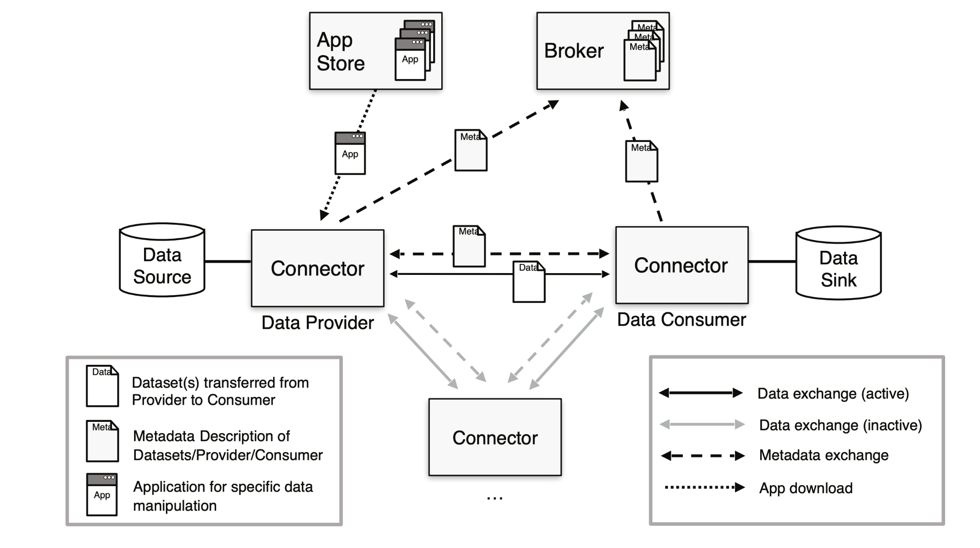
International Data Spaces Association (IDSA): technical components and metadata
Source: International Data Spaces Association, Reference Architecture Model, Version 3.0, April 2019

Slide 10

Gaia-X
Eurooppalainen hanke datan jakamisen standardien ja infrastruktuurin määrittelemiseksi
Suomessa Sitra ja VTT vetävät, paljon organisaatioita mukana
Hyödyntää IDSA:n referenssimallia ➔ Sitran sääntökirjamalli tulossa välillisesti mukaan
Metadata IDSA:n mallin mukaan

Slide 11

www.1001lakes.com
olli.pitkanen@1001lakes.com

